Slide 1

팀명: S-Craft

Slide 2
창업 아이템 소개
저희 Ai-Eng는
기존 영어학습의 재미없음, 시간적, 내용적 군더더기를 해결하기위한 스마트폰을 이용한 고효율학습 카드게임으로써
모바일 학습을 통한 스트레스 해소 및 학업성취도 상승, Game의 경쟁 요소를 통한 자발적 학습을 유도하며
만 10세부터 만19세인 모바일 학습을 원하는 청소년들에게 편리함을 제공합니다.

Slide 3
월별 활동 내역
일정 | 활동 내용 | *특이사항
8-10월 주요 활동
 | 창업 동아리 아이디어 보완을 통한 “창업아이디어 경진대회” 참여 | 장려상 수상
 | 기존 아이디어 취약 점 및 시장 확장방법 부족으로 인한 새로운 아이디어 회의
11-12월 주요 활동 | 팀원들과 새로운 아이디어 및 팀에 필요한 필수 인원 회의 | Ai-Eng
 | 학교 내 인프라를 통한 어플 개발자 영입 | 개발자 박민규
 | ‘K-스타트업 워크 컴업’ 행사를 통한 에듀테크 시장 및 시장 전망 조사
 | BM에 대한 린 캔버스 제작 및 어플 내에 들어갈 컨텐츠 세분화 작업 | TCG
01월 주요 활동 | 수요 조사 및 필요 예산 조사

Slide 4
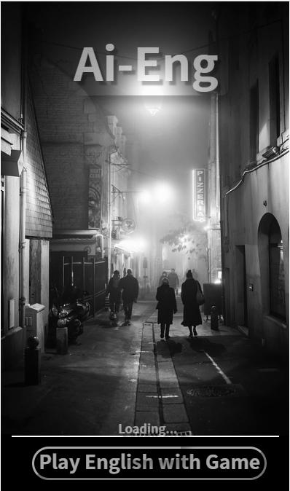
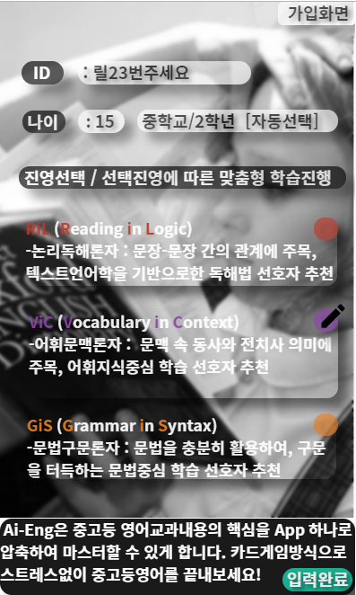
창업 아이템 소개

Slide 5
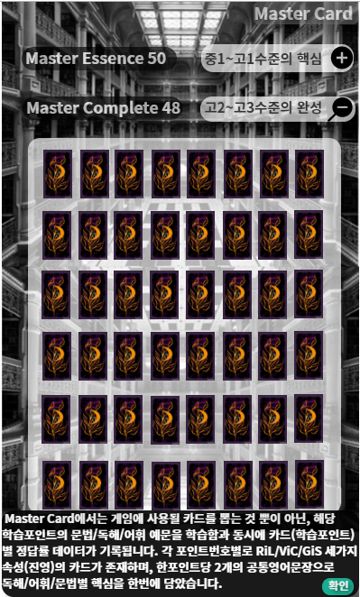
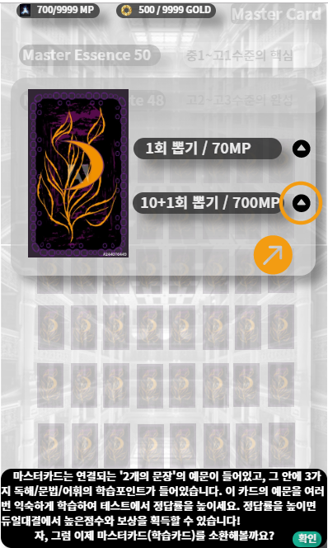
창업 아이템 소개

Slide 6
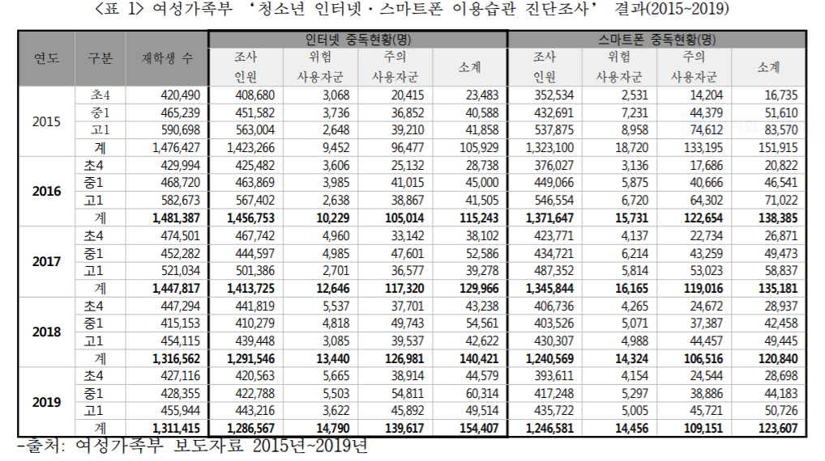
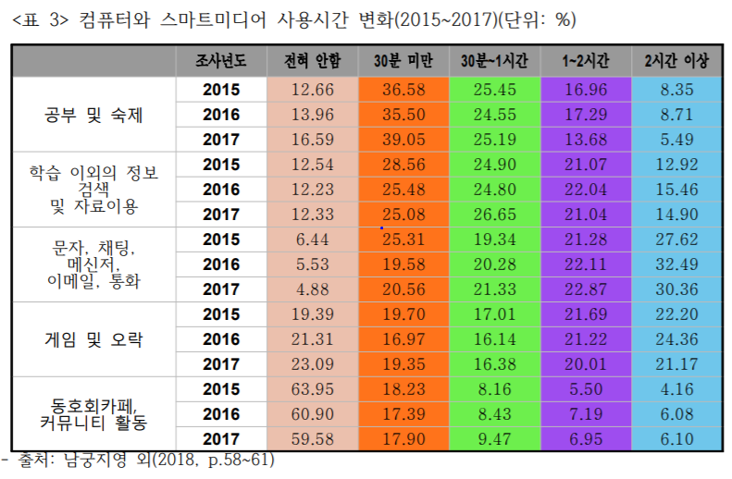
고객 분석

Slide 7
Master Point(독해, 문법, 어휘에 대한 포인트)
Reading in Logic(RiL): 릴 포인트(논리학을 응용한 문단 구조 독해기법 제시)
Vocabulary in Context(ViC): 빅 포인트(문맥속에서 명사의 뜻, 동사 뒤에 나오는 구조 등을 예측독해기법을 통한 학습 제시)
Grammar in Syntax(GiS): 지스 포인트(문법을 활용해 문장구문 독해기법 제시)
텍스트를 입력하십시오
카드 속성 및 Side Choice(진영 선택)
* 카드의 속성과 진영은 RiL(릴), ViC(빅), GiS(지스) 세가지로 나눠져 있다. 기존의 단일학습법특화 에듀컨텐츠와 달리, 사용자의 선호를 반영한 영어 '에듀테크+기능성게임' 2가지를 담아낸 컨텐츠.
릴 카드는 독해에 대한 교과컨텐츠를 가진 카드드
빅 카드는 어휘에 대한 교과컨텐츠를 가진 카드
지스 카드는 문법에 대한 교과컨텐츠를 가진 카드

Slide 8
English Self Check(자기 자신과의 카드게임을 통한 자가테스트)
자기 자신의 영어실력 이정표를 제시하며, 스스로의 정답율을 넘을 때 레벨 업그레이드를 통한 내적 학습동기 유발 제공
English Duel System(사람들과 카드 게임을 통해 싸우는 학습 결투장)
상시 오픈이 아닌 정해진 시간에만 결투장 오픈을 통해 심각한 중독성 감소
사람들과의 경쟁을 통한 자발적 학습 유도
English Community(사용자 서로간의 질문 및 대화를 할 수 있는 커뮤니티)
Master Point에서의 성과를 성취율 표시를 통해 타인에게 드러냄으로써 보상심리 제공

Slide 9
최종 창업동아리 구성원
이 름 | 전공 1 / 전공 2 |  | 팀 내 역할 | *변동사항
우강건 | 영어 영문 학부 |  | CEO
박홍섭 | 영미언어 정보 트랙 |  | CFO
박민규 | 모바일 소프트웨어 공학 트랙 | 웹 공학 트랙 | CTO
한지민 | 영미언어 정보 트랙 |  | CMO

Slide 10
창업동아리 지원관련 요청 사항
*학생들의 창업을 위하여 성심과 열심으로 지원해주시는 창업지원팀에 감사드립니다.
*기존의 지원에 감사드리며, 다만 꿈공간의 냉난방 단열이 열악하여 겨울에 이용하기
많이 힘든 부분이 있는데, 비단 저희 동아리 뿐만 아니라 다른 창업동아리를 위해서
꿈공간의 냉난방 문제에 대해서 조금 신경써주시면 정말 감사드리겠습니다.

Slide 11
*참고 / 창업동아리 최종평가 기준
■창업동아리 최종 평가 기준 (100점 만점/ 5항목 각 20점)
-혁신성 20점 (혁신적인 아이템 기획 및 멘토링 이후 변화의 정도를 측정)
-성실성 20점 (지속적이고 성실하게 창업활동을 진행하고 있는지에 대한 여부로 판단)
-팀워크 20점 (창업동아리 멤버들의 역할분담과 활동 진행에 대한 참여율 등으로 판단)
-효과성 20점 (도출한 주요 성과와 예산 활용이 효과적인지로 판단)
-계획성 20점 (초기 계획을 성실히 진행하거나, 현재 문제에 대한 개선 계획 여부로 판단)

